Slide 1
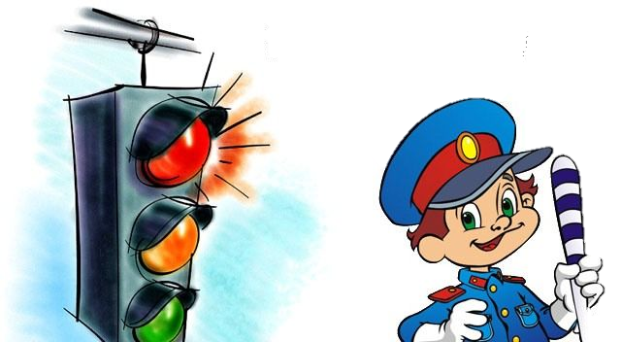

Мы защитим
тебя, малыш!

Slide 2
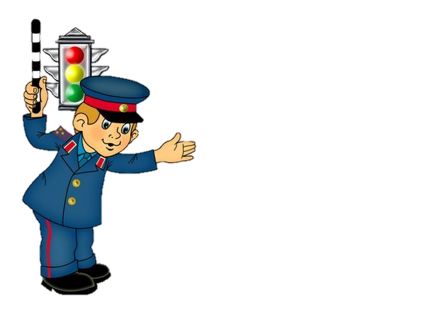
Правила
дорожные,
детям
знать
положено!

Slide 3
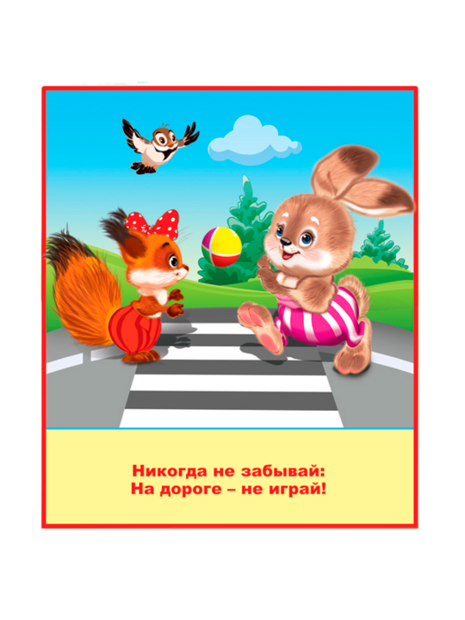

Slide 4
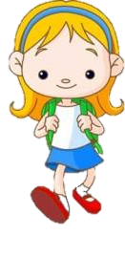

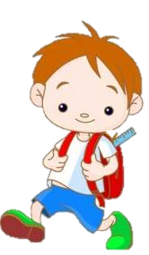

Slide 5
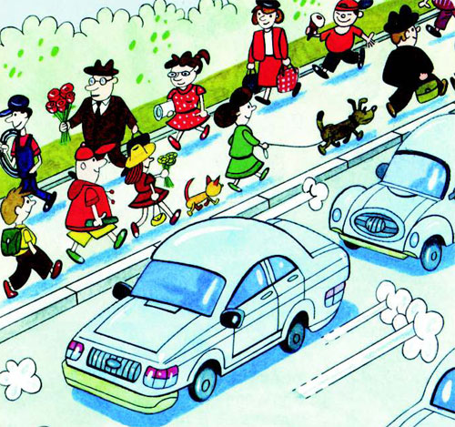

Slide 6
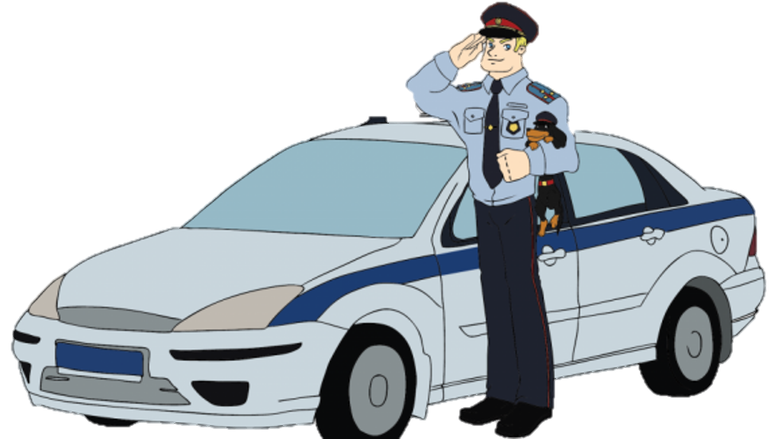
Телефон полиции
02

Slide 7


Slide 8
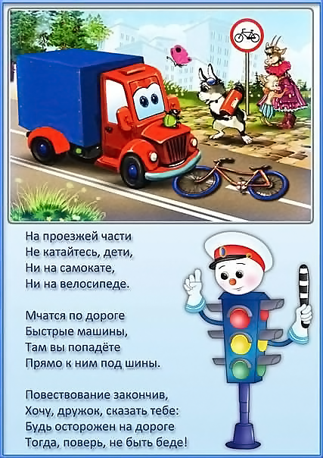

Slide 9


Slide 10
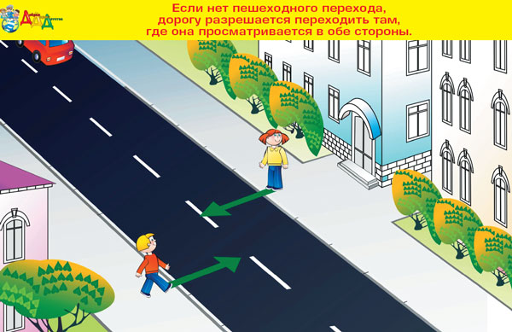

Slide 11


Slide 12


Slide 13


Slide 14
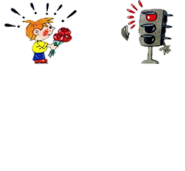

Slide 15


Slide 16
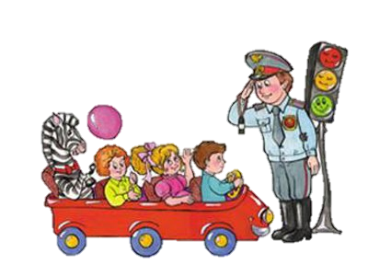

Slide 17



С
О
Б
Е
Р
И
З
Н
А
К

Slide 18

«Говорящие знаки»

Slide 19
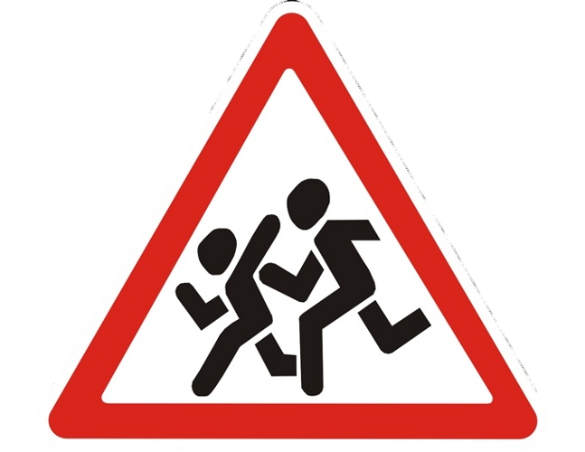

Slide 20


Slide 21


Slide 22


Slide 24


Slide 25


Slide 26


Slide 27
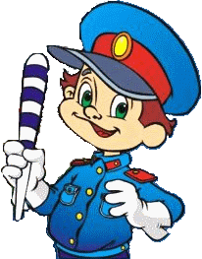
«ПЕРЕДАЙ ЖЕЗЛ»

Slide 28
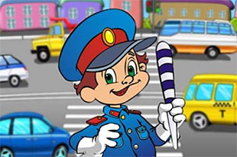
Домашнее задание

